Slide 1
Україна в умовах десталінізації
Період “відлиги”
1956 - 1964

Slide 2
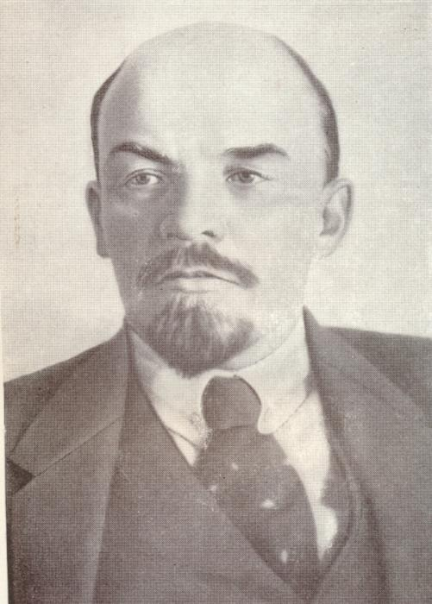
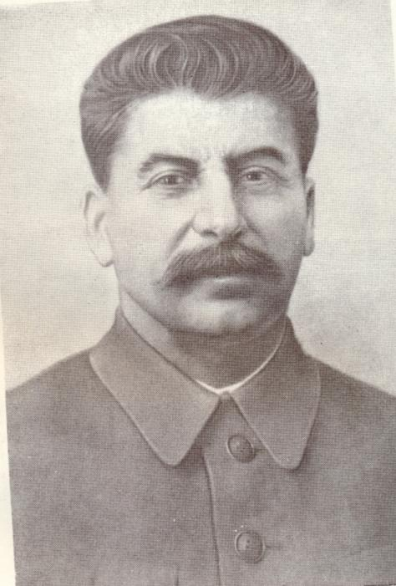
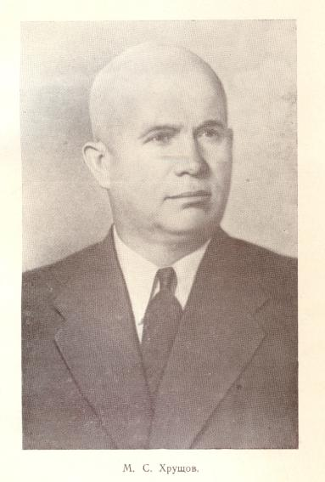

Slide 5
?
Яка проблема, на вашу думку, була найболючішою?

Slide 6
Базова норма денного пайку в’язня ГУтабу
Хліб | 550 г
Цукор | 8 г
Гречане борошно або локшина | 75 г
М’ясо або м’ясопродукти | 15 г
Риба або рибопродукти | 55 г
Жир | 10 г
Картопля або овочі | 500 г
Сіль | 15 г
«Чай» | 2 г
За типовим наказом від 30 жовтня 1944 р. В’язням, які виконували план робіт на 75%, норму харчування знижували на 50 г, при виконанні плану на 50%, норму зменшували на 100 г.

Slide 7
Норми одягу в’язня ГУтабу
1 літня сорочка (на два сезони) 1 літні штани (на 2 сезони) 1 бавовняна підбита повстю зимова фуфайка (на два роки) Зимові штани (на 18 місяців) Валянки (на 2 роки) Нижня білизна (на 9 місяців) За наказом центральної адміністрації ГУтабу, 1943 р.

Slide 8
Проаналізуйте документ
Ознайомтесь з документом і дайте відповіді на питання:
Яка категорія населення представлена в документі?
Згадайте, кого відносили до зрадників Батьківщини?
Яка загальна кількість засуджених за контреволюційну діяльність перебуваля в таборах на 1953 рік?

Slide 9
Десталінізація
Ліквідація системи масових репресій та ГУтабу.
Амністія. Реабілітація незаконно засуджених.
Реформа силових відомств, судової системи. Упровадження в їх діяльності принципу законності.
Послаблення ідеологічного тиску.
Послаблення адміністративно-командної системи. Децентралізація управління.
Розширення прав і повноважень союзних республік. Зростання частки українців у партійному і державному апараті республіки. Зростання впливу української партійно-державної еліти в союзному керівництві.

Slide 10
Реабілітації, ліквідація ГУтабу
На 1953 рік у системі Головного управління таборів налічувалося > мільйона ув’язнених.
До 1957 р. повернулися 65 534 особи (ОУН-УПА).
До 1959 р. КДБ і прокуратура УРСР переглянули 4263 тис. справ на 5481 тис. осіб.
Фактично реабілітовано 2684 тис. осіб (58% загальної кількості засуджених).
Реабілітації не підлягали:
жертви політичних репресій до 1 грудня 1934 р.,
всі репресовані за звинуваченням в “українському буржуазному націоналізмі” і в колабораціонізмі,
депортовані під час колективізації, радянізації,
депортовані з України кримські татари і німці.

Slide 11
1956
ХХ з'їзд КПРСС
"Про культ особи
та його наслідки"

Slide 12
Від колективного керівництва – до нового вождя.
Розгром антипартійної групи (Молотов, Каганович, Маленков) на червневому (1957) пленумі ЦК КПРС.
Зміни у кадровій політиці:
- О.Кириченко (1953) – М.Підгорний(1957) – П.Шелест(1963) – секретарі ЦК КПУ.
- на осінь 1964 р. з 10 членів президії ЦК КПРС 5 були пов’язані з Україною (Л.Брежнєв, В.Підгорний, Д.Полянській, О.Кириченко)і взяли участь у поваленні Хрущова

Slide 13
Нові вожді стають залежні від партійної еліти, яка втрачає відданість задекларованим ідеалам і служить перш за все своїм власним інтересам.
Це сприяє наростанню в суспільстві нігілістичних настроїв.
Зростає внутрішня суперечливість ідеології режиму.

Slide 14
?
Як це відобразилося на ідеологічному та духовному житті суспільства?

Slide 15
ХХІІ з’їзд КПРС
1962
Прийняття нової програми партії – програми побудови в СРСР комуністичного ладу.
“Найвища мета партії - побудувати комуністичне суспільство, на прапорі якого написано: “Від кожного – за здібностями, кожному – за потребами”.
- 1961 – 1970 – перевершити за виробництвом продукції на душу населення наймогутнішу країну капіталізму – США.
- 1971 – 1980 – створити матеріально-технічну базу комунізму, яка забезпечить здійснення принципу розподілу за потребами.
Моральний кодекс будівника комунізму.

Slide 16
?
ЯК ЗАДЕКЛАРОВАНА МЕТА НОВОЇ ПРОГРАМИ ЗМІНЮВАЛА ПРІОРІТЕТИ І ЦІННІСНІ ОРІЄНТАЦІЇ НАСЕЛЕННЯ?

Slide 17
Антирелігійна кампанія
Постанови ЦК КПРС липня і листопада 1954 р. “Про значні недоліки в науково-атеїстичній пропаганді і заходи її поліпшення”, “Про помилки у проведенні науково-атеїстичної пропаганди серед населення”.
З 1957 -1964 р. половина українських церковних громад залишилась без храмів, припинено діяльність 2/3 монастирів.
1961 р. з державного обліку знято 740 історичних пам’яток переважно культового походження.

Slide 18
Зародження дисидентського руху
Шестдесятники – І.Драч, Л.Костенко, В.Симоненко, О.Апанович, М. Брайчевський, Л.Танюк, І.Дзюба, Є.Сверстюк.
1960 р. – клуб творчої молоді “Супутник” (Київ).
1956 р. – Ліквідована остання боївка УПА.
1958 р. Об’єднана партія визволення України (Станіслав).
1958-61 – Український національний комітет (Львів).
1958-61 – Українська робітничо-селянська спілка (Л.Лук’яненко)

Slide 19
Економіка
Провідне завдання: Прискорення науково-технічного прогресу.
Скорочено фонд нагромадження
активна соціальна політика.
Скорочено армію збільшено фінансування виробництва ракетно-ядерної зброї.
Рішення не створювати галузі “з нуля”, а закуповувати новітню техніку за кордоном.

Slide 20
Децентралізація управління промисловістю.
Лютневий (1957) пленум ЦК КПРС про необхідність ліквідації більшості галузевих міністерств і створення територіальних рад народного господарства – раднаргоспів.
У віданні 111 українських раднаргоспів перебувало 2,8 тис. підприємств, які виробляли абсолютну більшість промислової продукції.

Slide 21
?
Який вплив могла мати така реформа на рівень промислового виробництва, його ефективність і продуктивність?

Slide 22
Три надпрограми в сільському господарстві. Спроби вирішити зернову проблему.
1954 – освоєння цілини. 75 тис. працівників з України. Відтік фахівців, техніки і ресурсів.
1955 – КУКУРУДЗА!. 1961 року під “царицю полів” відведено 20% посівних площ.
1963 р. вперше здійснено закупівлі хліба у США і Канаді.
Реорганізація МТС – передача техніки у розпорядження колгоспів. Укрупнення колгоспів (з 19 295 у 1950 р. залишилось 9634). Проблема неперспективних сіл.
Наступ на особисті присадибні господарства.
1957 – надпрограма у тваринництві (“наздогнати і перегнати”)

Slide 23
?
Чому, на вашу думку, ці програми не покращили, а погіршили ситуацію у с/г виробництві?

Slide 24
Соціальна сфера
Збільшення мінімальної зарплатні та пенсій.
Скорочення робочого тижня.
Зниження пенсійного віку.
Видача паспортів селянам.
Скасування плати за навчання.
Припинення практики примусових державних позик.
Широкомасштабне житлове будівництво.
Грошова реформа 1961 року.

Slide 25
Висновки
В Україні з’явилися нові галузі:
- автомобіле- та літакобудування,
- ракетобудування,
- хімічна промисловість,
- виробництво обчислювальної техніки та радіоелектроніка.
Розвал С/Г.
Позитивні зрушення у соціальній сфері.
Робітничі виступи
- 1962 – у Донецьку, Жданові (Маріуполі),
- 1963 – у Кривому Розі.

Slide 26
?
Проаналізуйте висновки. Додайте свої міркування.

Slide 27
14.10.64 на пленумі ЦК КПРС Хрущова відправлено на пенсію за станом здоров’я.
Діагноз – ВОЛЮНТАРИЗМ.
Що таке волюнтаризм?

